Slide 1

Reseña sobre el juego desarrollado
Te gustan los juegos
de trivias?

Slide 2

Inicios e idea del desarrollo del juego
Entre los integrantes del grupo existe una gran afición por los juegos de trivias, lo que nos llevó a decidirnos por ese estilo de software, en el que el usuario pueda poner de manifiesto temas de cultura general y a la vez poder competir con amigos.
La base de Triviador y Preguntados (como así también su fama), nos dio las primeras pautas sobre hacia dónde apuntar. Pero copiar la idea sobre juegos ya inventados no era la intención, por lo cual decidimos volcarnos a algo más específico como la geografía y la historia.

Slide 3
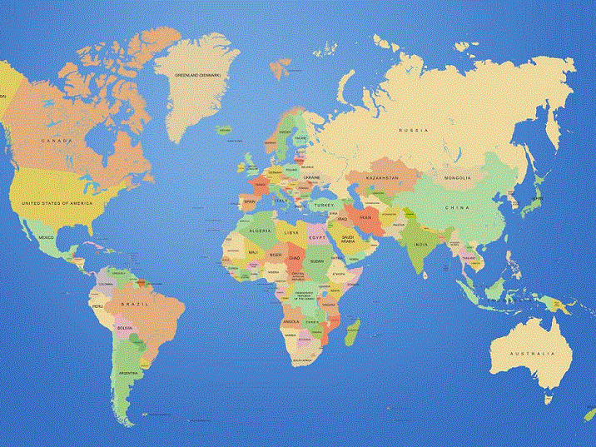
En nuestro desarrollo pensamos en usar un mapa a escala real y no uno adaptado como el famoso TEG, para poder ubicar en tiempo y espacio al usuario, y pueda relacionar rápidamente la respuesta con el país correcto, aportando y reforzando los conocimientos sobre ambos campos culturales, además de la diversión ofrecida.

Slide 4

El toque de distinción se da en los sonidos, en los cuales el humor se hace presente, mediante sonidos onomatopéyicos y “robados” de frases conocidas. Se había pensado en instalar un loop de música clásica, pero pensamos que sacarle ese toque de solemnidad al juego lo podía hacer aún más llamativo.

Slide 5

DESARROLLO E IMPLEMENTACION
El juego fue desarrollado íntegramente en lenguaje Python, utilizando el paradigma de objetos, dividiendo las distintas partes del juego en clases con sus correspondientes objetos, y utilizamos los métodos para los diversos cálculos de puntajes, saltos de nivel y randomización de las preguntas.
Si bien no nos manejábamos con Python, el hecho de estar viendo OO1 nos ayuda mucho para comprender cómo se programa en base a objetos, lo cual nos da un entrenamiento extra para poder desarrollar conocimientos en torno al paradigma y a ambos lenguaje.

Slide 6

Objetivos a mediano y corto plazo
La idea del grupo es ir avanzando y mejorando el software, tratando de poder implementarlo en alguna plataforma, ya sea de escritorio o web. Que puedan compartirlo amigos y conocidos, ¡y desde luego los dueños del mismo!

